Slide 1
Seminário Revelações do Apocalipse
Quem habitará na santa cidade
Michelson Borges

Slide 2
Revisão - Lição 21
V
F
1. O Apocalipse revela a queda doutrinal da Babilônia mística.
X
2. Apoc. 3:18 anima a ficar nas igrejas das quais somos membros, mesmo que estejam equivocadas.
X
3. As sete cabeças da besta representam as sete colinas de Roma.
X
4. O problema de Babilônia é ter deixado que as outras igrejas corrompessem a doutrina.
X
5. Deus disse que os sinceros devem sair de Babilônia.
X

Slide 3
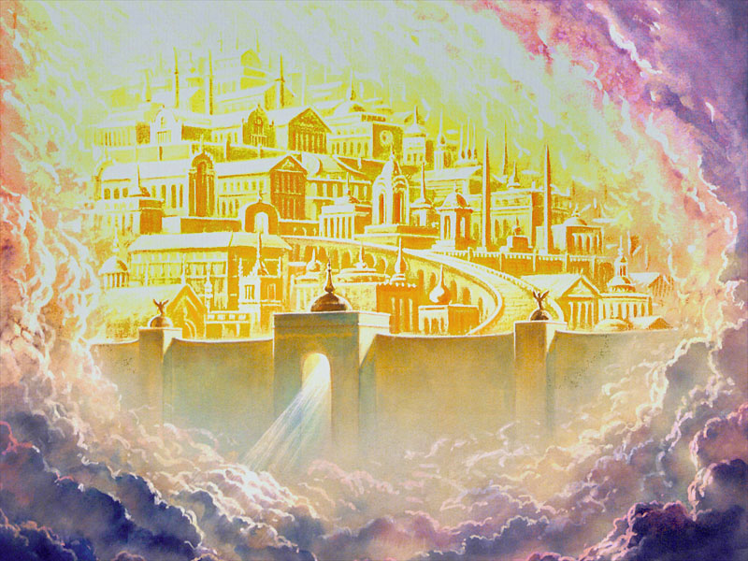
Em Hebreus 11:16 Deus diz que preparou uma cidade para os Seus fiéis e Apocalipse 3:12 nos revela o seu nome: Nova Jerusalém. Ela descerá à Terra no fim do Milênio (Apocalipse 21:2 e 10; Zacarias 14:1, 4, 5 e 10).
“Não se turbe o vosso coração... Na casa de Meu Pai há muitas moradas. ... Vou preparar-vos lugar...” (João 14:1-3). “Nem olhos viram, nem ouvidos ouviram, nem jamais penetrou em coração humano o que Deus tem preparado para aqueles que O amam” (I Coríntios 2:9).

Slide 4
4/21
MUITOS NÃO TERÃO DIREITO A ENTRAR

Slide 5
5/21
Quem não poderá entrar na Santa Cidade?
Os que adoram a besta e a sua imagem e recebem a sua marca na mão ou sobre a fronte (ver Apocalipse 13:1 e 8; 14:9 e 10; 20:15).

Slide 6
6/21
Quem mais é mencionado como desqualificado para entrar na Santa Cidade?
Os covardes, incrédulos, abomináveis, assassinos, impuros, feiticeiros, idólatras e mentirosos (Apocalipse 21:8).

Slide 7
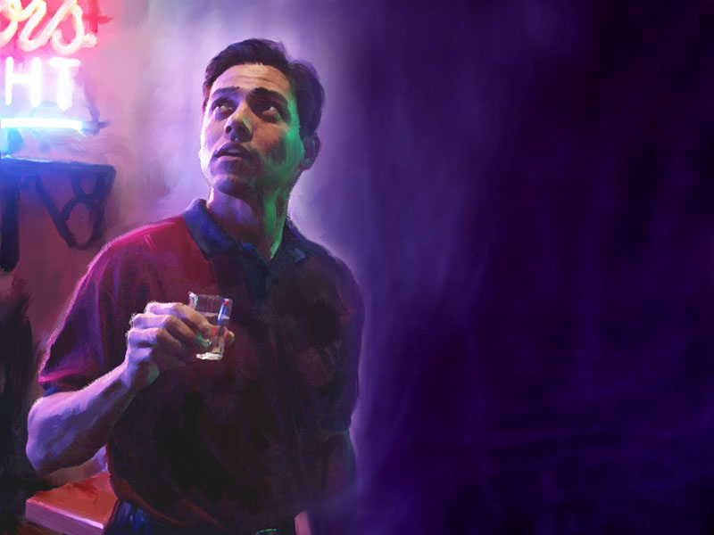
7/21
Também os impuros, adúlteros, efeminados, sodomitas, ladrões, avarentos, bêbados e maldizentes (I Coríntios 6:9 e 10). Enfim, todos aqueles que não renunciaram ao pecado.

Slide 8
8/21
QUEM TERÁ ACESSO À SANTA CIDADE

Slide 9
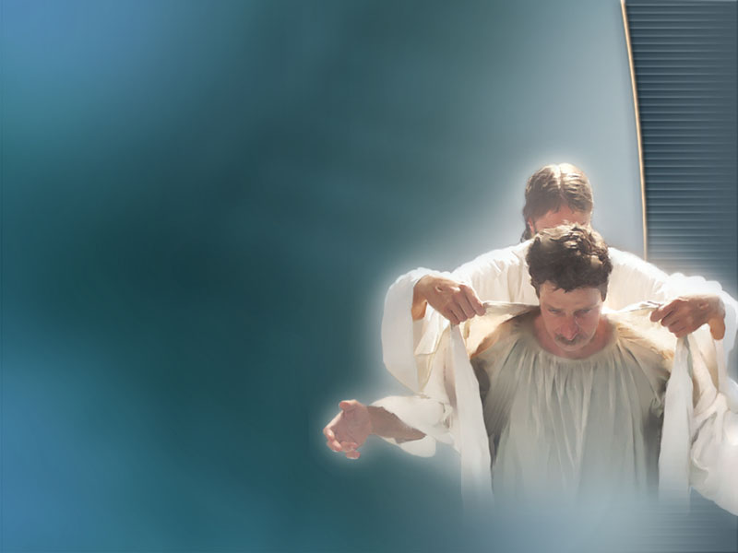
Segundo a revelação bíblica, quem entrará na Santa Cidade de Deus?
9/21
“...Aqueles que lavam as suas vestiduras... e as alvejaram no sangue do Cordeiro. ... Os vencedores da besta, da sua imagem e do número do seu nome... Ao vencedor... Sê fiel até a morte” (Apocalipse 22:14; 7:14; 15:2; 2:7, 10 e 11).

Slide 10
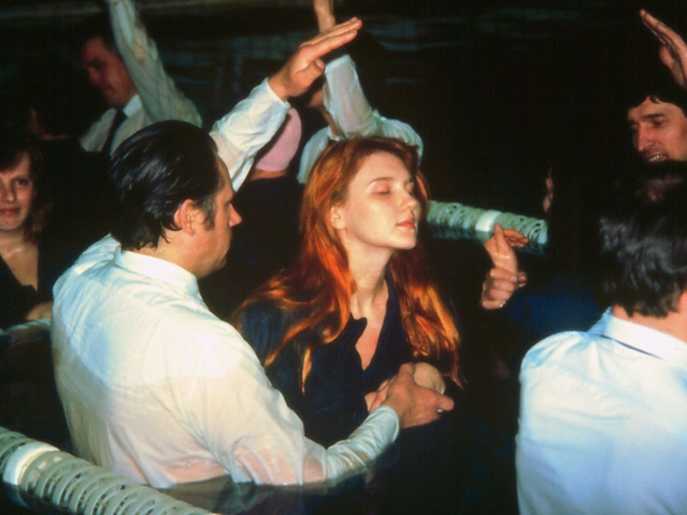
Que outros requisitos apresenta o nosso Senhor Jesus Cristo àqueles que desejam entrar no reino dos Céus?
10/21
“...Nascer da água e do Espírito” (João 3:3 e 5); “Quem crer e for batizado será salvo” (Marcos 16:15 e 16).

Slide 11
11/21
COMO É O BATISMO DO QUAL DEUS FALA NA BÍBLIA

Slide 12
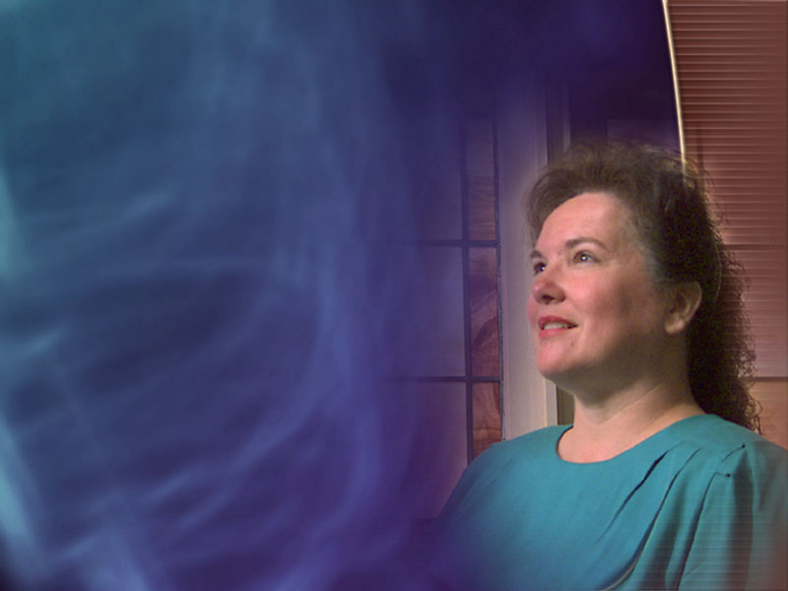
Que requisitos prévios ao batismo demonstram que deve ser administrado a pessoas conscientes e não a bebês?
12/21
Marcos 16:16: Aquele que será batizado deve crer.
Mateus 28:19: Para ser batizado, deve estudar as Escrituras.
Atos 2:37 e 38: Deve haver arrependimento e depois o batismo.

Slide 13
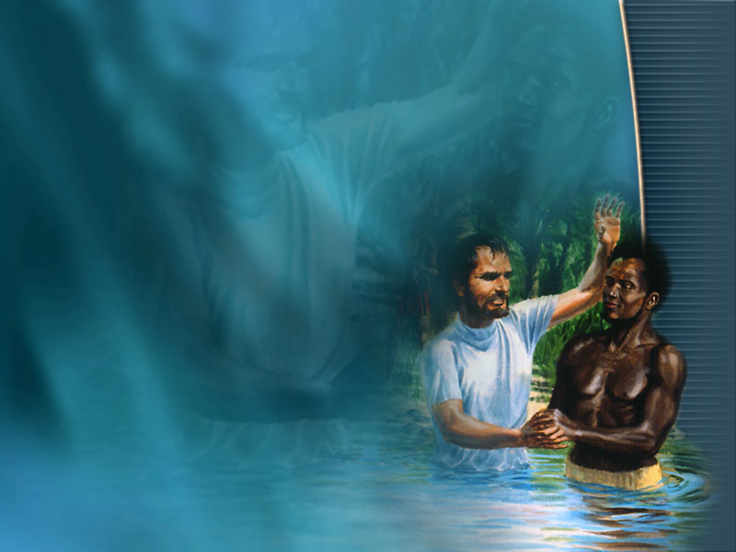
13/21
Que instrução de Paulo à igreja de Roma demonstra que o batismo que Deus pede deve ser por imersão?
“Fomos sepultados com Ele na morte pelo batismo” (Romanos 6:4).
A palavra batizar significa “submergir”. Por isso João batizava em Enon, porque havia ali “muitas águas” (João 3:23).

Slide 14
O que simboliza o verdadeiro batismo cristão?
14/21
“Fomos, pois, sepultados com Ele na morte pelo batismo, para que, como Cristo foi ressuscitado dentre os mortos pela glória do Pai, assim também nós andemos em novidade de vida” (Romanos 6:3-6).

Slide 15
15/21
JESUS DEIXOU O EXEMPLO

Slide 16
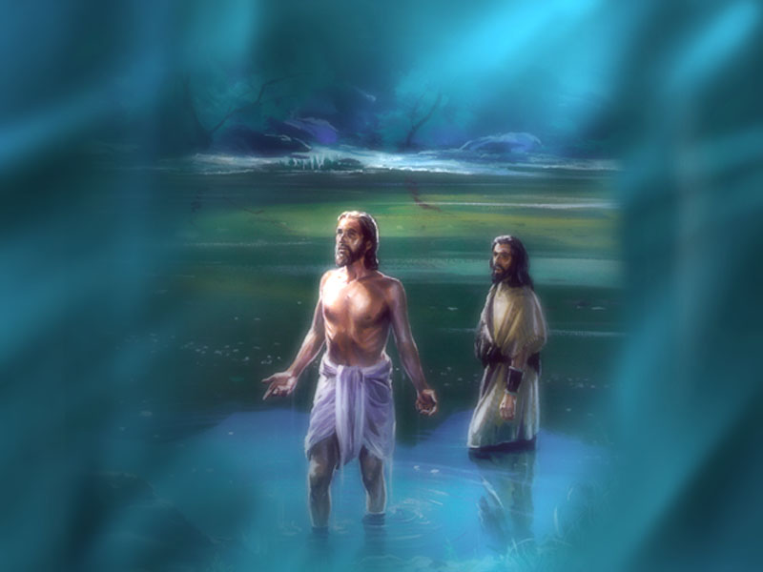
Que detalhes do batismo de Jesus demonstram que deve ser administrado àqueles que o pedem e que deve ser por imersão?
“Por esse tempo, dirigiu-Se Jesus da Galiléia para o Jordão, a fim de que João O batizasse... Batizado Jesus, saiu logo da água” (Mateus 3:13-17)
“Porque Eu vos dei exemplo, para que, como Eu vos fiz, façais vós também” (João 13:15).

Slide 17
17/21
O BATISMO E A VIDA ETERNA

Slide 18
18/21
De acordo com a revelação feita por Jesus, Autor de nossa salvação (Hebreus 5:8 e 9), que deve fazer o pecador se deseja ser salvo?
“Quem crer e for batizado será salvo” (Marcos 16:15 e 16).

Slide 19
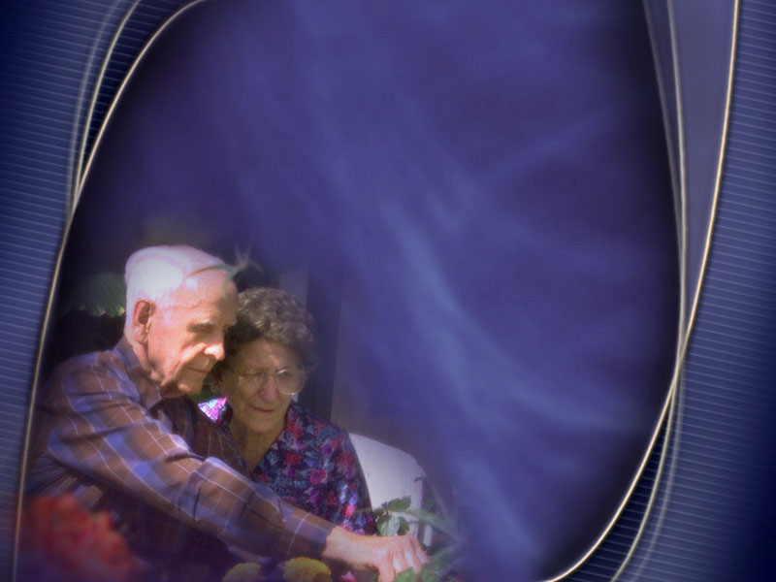
19/21
Aquele que crê, se batiza. Quanto àquele que diz: “Creio, mas não me batizo”, talvez não creia tanto quanto diz crer. É como se o noivo dissesse à noiva: “Eu te amo, mas não quero casar.”

Slide 20
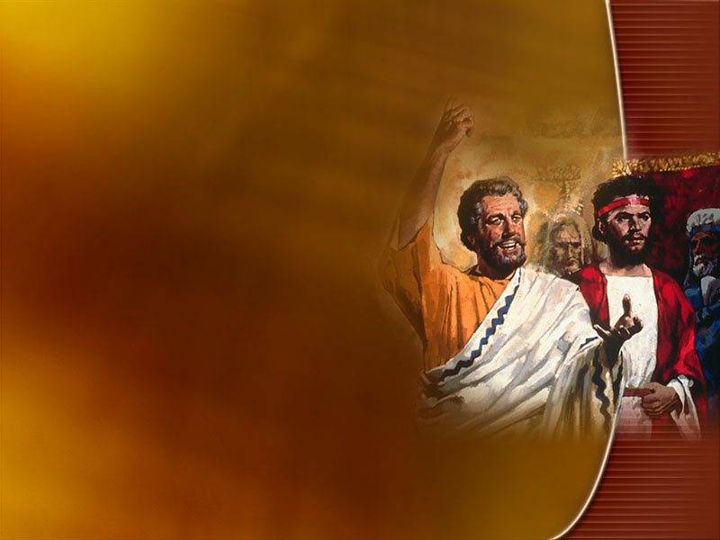
20/21
Que pergunta honesta ajudou Paulo a fazer a melhor decisão de sua vida?
“E agora por que te demoras? Levanta, recebe o batismo e lava os teus pecados invocando o nome dEle” (Atos 22:16).

Slide 21
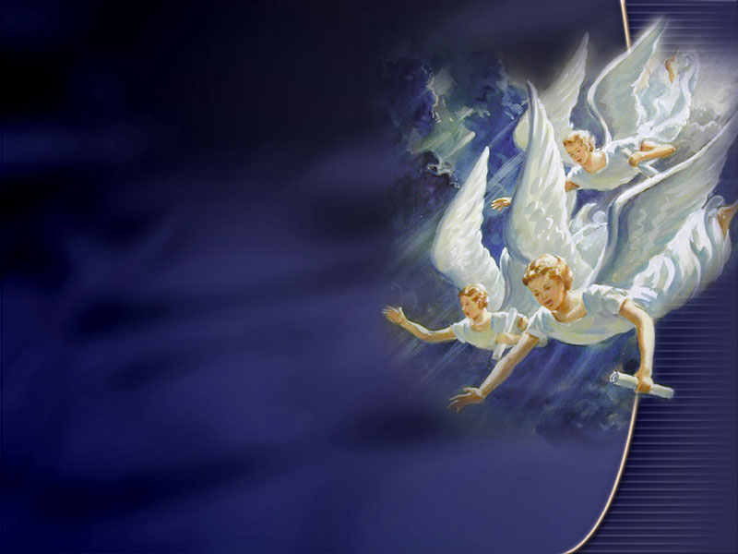
Próximo estudo:
As duas testemunhas de luto e a mensagem dos três anjos

